Slide 1
Generációs különbségek hatása a gyermeknevelésre napjainkban
Ódorné Schieber Tímea
Tanácsadó szakpszichológus, FMPSZ Móri Tagintézménye
Pedagógiai Szakszolgálatok Hete 2025
2025. Április 11.

Slide 2
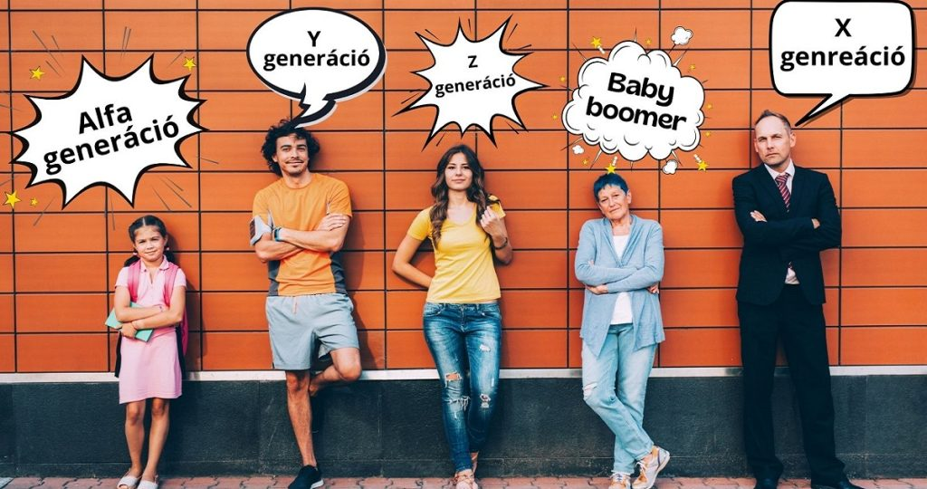
Ma Magyarországon hat generáció él
Alfa (2010-)
Z generáció (1996-2010)
Y generáció (1981-1995)
X generáció (1965-1980)
Baby Boomer (1946-1964)
Veterán (1945 és előtte születettek)

Slide 3
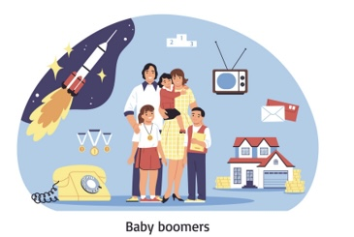
Jelenleg gyermeket nevelő generációk jellemzői
Baby Boomer (1946-1964)
2 keresős modell megjelenik
,,lightosabb” szülői szerepek
tekintélyelvűség
szüleiket magázták, gyermekeik tegezték őket
már omladozik a régi világrend
szocialista fogyasztói társadalom kezdete
az életet nem csak túlélni hanem megélni kell
szeretet etetés
felnőttorientált világ

Slide 4
Jelenleg gyermeket nevelő generációk jellemzői
X generáció (1965-1979)
kulcsos gyerekek, magára hagyott generáció
kortársorientált társadalom
érzelmeiket nem tudják kezelni → inkább elnyomják
kompenzálnak, megengedik az érzelmeket fiaiknak
tudatos szülői jelenlét
karrierjét megélő feleség, anya kiteljesedése
maximalizmus
,,tökéletes szülőség” és ,,boldog gyerek” vágya
gyerekközpontú nevelés + munka is fontos, pénzkeresés=biztonság
partneri viszony, könnyebb nevelési stílus

Slide 5
Jelenleg gyermeket nevelő generációk jellemzői
Y generáció (1980-1994)
gyerekközpontú nevelés
individuális generáció (walkman, selfie)
élményorientáltság
belenőtt a digitális kultúrába
fókusz az érzelmi intelligencián
gyerek egyéni érdeklődésére és céljára koncentrál
kevésbé hierarchikus
megfordult a tudás átadásának iránya
Facebook→ világ kinyílása
háttérbe szorulnak a saját megküzdési stratégiáik kialakítása → időben késleltetett önállóság

Slide 6
Jelenleg gyermeket nevelő generációk jellemzői
Z generáció (1995-2009)
mikroplatformokat használ
élőszavas kommunikáció csökken, azonnali válasz szükségessége ijesztő
nem akar ügyfél lenni, hanem user, öntudatos felhasználó
nem tudnak unatkozni
nincsenek soha egyedül
élménytársadalom
otthon azt kapják, amit kérnek
választási kényszer, bármikor váltás lehetősége
egyéni hasznosságot keresi
siker alapja a kinézet (internet kép- és videóalapú)
a világ összes tudását előhívhatják a zsebükből

Slide 7
Mai gyermeknevelésre ható tényezők
digitális szülői generáció+ digitális gyerekek
1990 után egyénközpontú társadalom ( korábban közösség központú)
választás lehetősége nagymértékben megnőtt (pl. mese elérhetősége a 80-as években és most)
demokratikus nevelés
nincs kapaszkodó, nincs evolúciósan megfelelő minta
más tanulási képesség kell!
felgyorsult virtuális kultúra, digitális közös nyelv

Slide 8
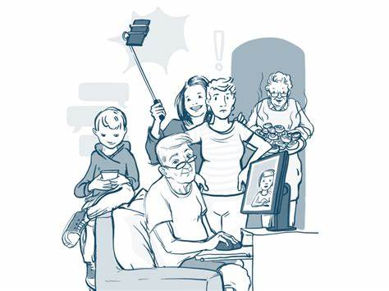
Nem jobb, nem rosszabb, csak más!

Slide 9
Felhasznált irodalom:
Steigervald Krisztián: Generációk harca – Hogyan értsük meg egymást?
Steigervald Krisztián: Generációk harca a figyelemért – Hogyan tanuljunk egymástól, egymásért?
https://generaciok.com/
https://gyerekszoba.hu/csalad/x-y-z-alfa-milyen-generaciok-elnek-ma-egyutt/
https://www.theepochtimes.com/us/gen-x-turns-50-were-doing-well-thanks-for-asking-1925959
https://www.practicweb.com/2016/04/generation-y.html
https://www.gruender.de/hr-office/generation-z-staerken-und-schwaechen/
https://www.bing.com/newtabredir?url=https%3A%2F%2Fwww.vectorstock.com%2Froyalty-free-vector%2Fbaby-boomers-generation-composition-vector-47301561

Slide 10
Köszönöm szépen a figyelmet!

